Slide 1
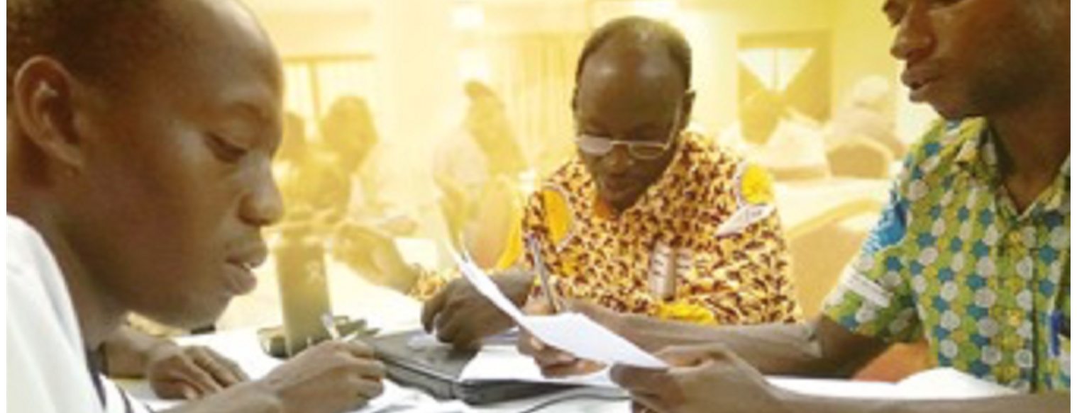
No niegues el bien a aquellos a quienes se debe, cuando está en tu mano hacerlo. No le digas a tu prójimo: "Vete y vuelve, y mañana te lo daré", cuando lo tienes contigo (Proverbios 3:27-28).
Toda la Escritura está tomada de la Nueva Versión King James®. © 1982 por Thomas Nelson, Inc. Usado con permiso. Todos los derechos reservados.
Difunda rapido, Revise siempre

Slide 2
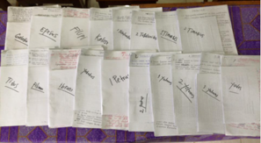
?
¿Cuándo debería compartirse una traducción con la comunidad lingüística?
Cuando los traductores lo hayan hecho lo mejor posible en ese momento.

Slide 3
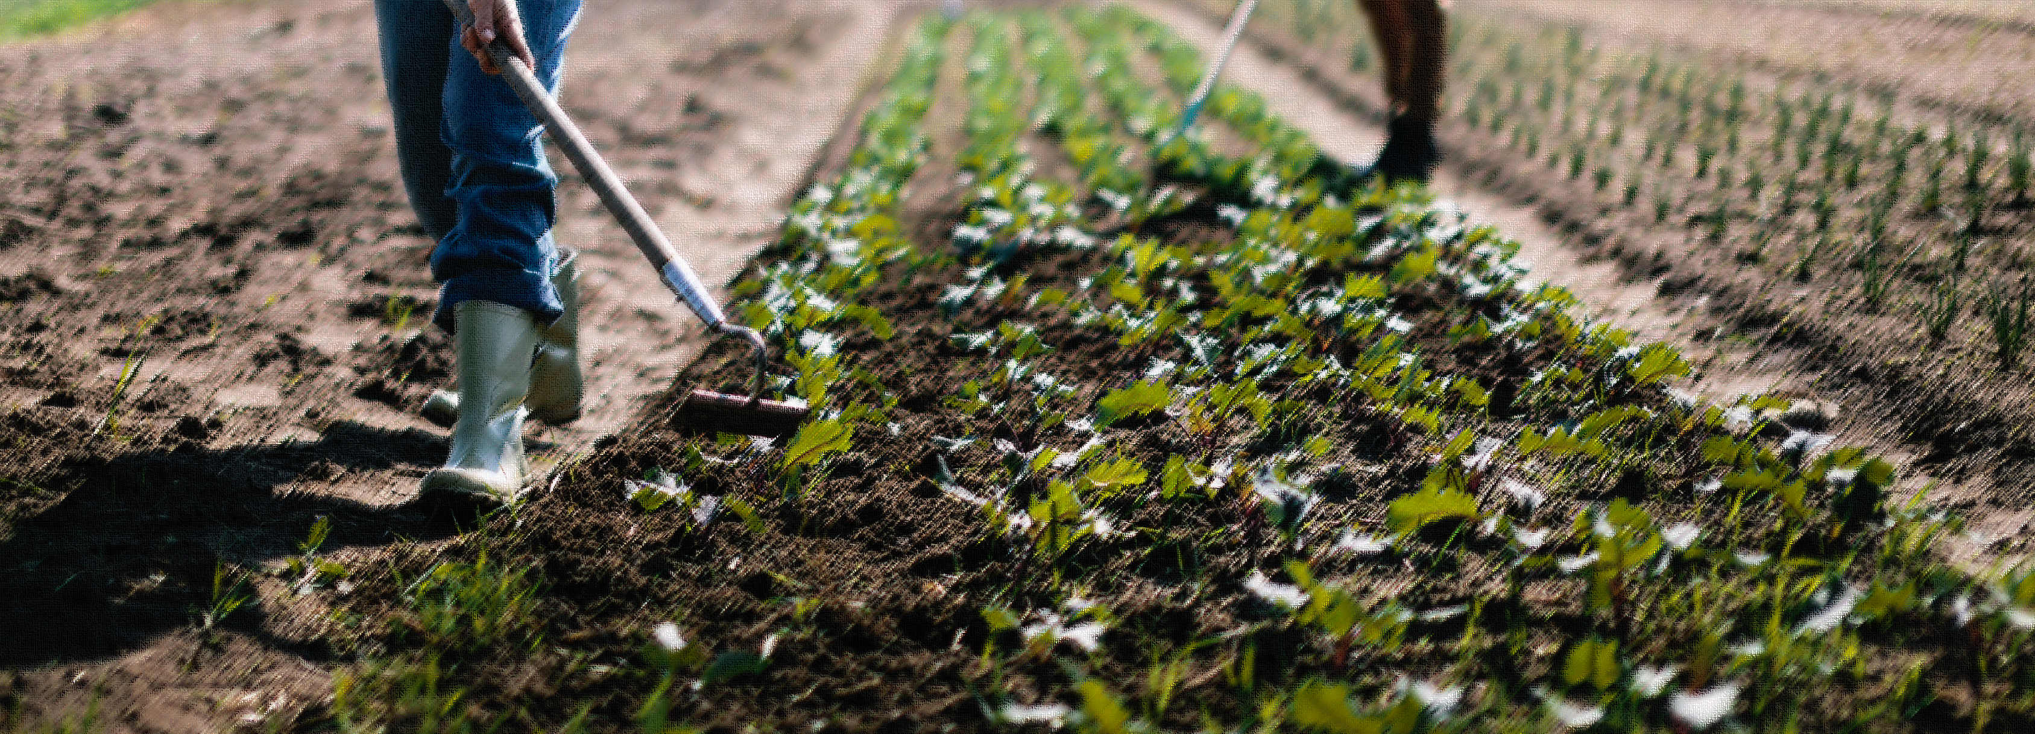
Eclesiastés 11:2, 4
Da una porción a siete, y también a ocho, Porque vosotros no sabéis lo que será el mal en la tierra. 4 El que mira el viento no sembrará, Y el que mira las nubes no segará.

Slide 4
?

Slide 5
Retroalimentación
Correcciones
Mejoras
Actualizaciones

Slide 6

?
Que pasaría si el equipo no lanza una version temprana?
La Lengua cambia

